Slide 1
יחידת לימוד בכישורי חיים
נורמות התנהגות וגבולות לקידום מרחב בטוח וחיובי ברשת
משרד החינוך
מינהל פדגוגי
אגף בכיר שירות פסיכולוגי ייעוצי
שיעור ראשון
גולשים לשינוי
מיומנות מרכזית שמירה על כללי התנהגות במרחבי הרשת
שכבת ז
Notes:
הקדמה לצוות החינוכי:
תחילת שנה או תחילתה של מחצית חדשה מסמלת התחדשות, הזדמנות לצמיחה אישית והגשמת חלומות. בימים אלה חשוב לקיים שיח עם התלמידים להעלות ציפיות ולהציב מטרות אותן ירצו להגשים. ברוח ההתחדשות, מומלץ וחשוב לדון עם התלמידים גם בנושא התנהלותם ברשת האינטרנט וברשתות החברתיות בפרט וליצור הסכמים כיתתיים.
בשיעור זה נזמין את התלמידים לנסח אמנה כיתתית באמצעותה יתחייבו לפעול באופן חיובי, ערכי וחברתי, תוך הקפדה על היבטים שונים הקשורים לרשת.
אפשר ומומלץ להסתייע בהעברת השיעור במנהיגות התלמידים הכיתתית, לגייס את נציגי "עמיתים ומשפיעים", נציגי הכיתה במועצת התלמידים, תלמידים החברים בוועדות שונות ועוד.

Slide 2
מטרות היחידה
משרד החינוך
מינהל פדגוגי
אגף בכיר שירות פסיכולוגי ייעוצי
התלמידים יפתחו מיומנויות לניהול עצמי ברשת, כך שיתנהלו בה באופן מכבד, מתחשב ומוגן.
התלמידים ילמדו מהי צפייה ביקורתית בתכנים ויבחנו כיצד תכנים שונים העולים לרשת משפיעים עליהם בהיבטים שונים.
התלמידים יגבירו את היכולת לצמצם חשיפה לתכנים שאינם תואמי גיל.
התלמידים יפתחו מודעות לקשר בין המדיה/הרשת לדימוי גוף.
התלמידים ירחיבו את תפיסת "מודל היופי" שלהם ויבינו את כוחה של המדיה בהרחבת המודל באמצעות הטמעתה ערכים כאותנטיות, קבלה עצמית, השלמה והבעה עצמית.

Slide 3
מידע ונתונים רלוונטיים ליחידה
משרד החינוך
מינהל פדגוגי
אגף בכיר שירות פסיכולוגי ייעוצי
נכון לשנת 2022, 70% מהילדים (גילאי 8-12) מעדיפים את הרשת החברתית טיק טוק, 42% מבני הנוער משתמשים ב- ,Discord 12% משתמשים ב- BeReal ו- 61% מהצעירים (גילאי 13-35) מעדיפים את הרשת החברתית אינסטגרם.
נכון לשנת 2022, 44% מבני הנוער מגבילים את הזמן שלהם מול מסכים, זאת בהשוואה ל-34% בשנת 2020.
39% בלבד מבני הנוער מציינים כי הם מעלים לרשת תכנים בצורה מבוקרת ומוקפדת. בנות נוטות יותר להקפיד על בקרה בהעלאת התכנים בהשוואה לבנים.
11% מבני הנוער מתחרטים על תכנים ששיתפו או הפיצו ברשת.
25% מהפניות למוקד 105 בשנת 2020 היו קשורות לעבירות מין ו-4% להפצת תמונות/ סרטונים מיניים.
47% מבני הנוער והמבוגרים משתמשים בפילטרים כשהם מעלים תמונות וסרטונים באינסטגרם ובטיקטוק.
66% מבני 18+ מעדיפים לראות תמונות ותכנים אותנטיים ואמינים, ללא פילטרים.
Notes:
לשיקול דעת המורה האם להתייחס לנתונים בשיעור.
הנתונים לקוחים מ:
דו"ח מצב האינטרנט בישראל של בזק 2022 (לדו"ח המלא: https://www.bezeq.co.il/internetandphone/internetreport/)
דו"ח החיים הדיגיטליים של בזק (לדו"ח המלא: 2020 https://media.bezeq.co.il/pdf/internetreport_2020.pdf)

Slide 4
נושאי היחידה
1
גולשים לשינוי
נורמות התנהגות לקידום מרחב בטוח וחיובי ברשת
1
2
איפה אני ומה הגבול שלי?
חשיפה למסכים ושימוש בהם
תופסים כיוון ברשת
3
צמצום חשיפה לתכנים שאינם תואמי גיל
יפים על אמת ברשת
4
מודעות לקשר בין הרשת לדימוי גוף

Slide 5
מטרות השיעור
התלמידים יפתחו מיומנויות לניהול עצמי ברשת, כך שיתנהלו בה באופן מכבד, מתחשב ומוגן.

Slide 6
ידע, מיומנויות וערכים
ערכים
מיומנויות
ידע
אכפתיות
אחריות אישית
אחריות חברתית
רגישות
חמלה
מיומנויות קוגניטיביות
הפעלת שיקול דעת, ניתוח מצבים ממספר נקודות מבט.
מיומנויות רגשיות (תוך-אישי)
מודעות עצמית – הבנת הקשר בין רגשות, מחשבות והתנהגות; הכרה ביכולת הפרט להשפיע על סביבתו.
הכוונה עצמית – בחירת מצבים המאפשרים התנהגות ראויה.
מיומנויות חברתיות (בין-אישי)
מודעות חברתית – זיהוי נורמות חברתיות ומצבי פגיעה בזולת.
התנהלות חברתית – שמירה על נורמות התנהגות, גילוי רגישות כלפי האחר והימנעות ממצבי פגיעה באחרים.
היכרות עם נורמות התנהגות מקובלות במרחבי הרשת.
יצירת אחריות משותפת וערבות הדדית

Slide 7
מהלך השיעור
מסרים מרכזיים וסיכום
גולשים לשינוי-
כתיבת אמנה כיתתית
דיון במליאה
גוף השיעור:
"גם אנחנו גולשים לשינוי"
עבודה בקבוצות
פתיח 1 לבחירה:
"מי מסכים"
פתיח 2 לבחירה:
"משפחה בהסעה"

Slide 8
הנחיות להוראת השיעור
השקופיות הבאות מפרטות את מהלך השיעור ומיועדות להצגה בשיעור.
בגוף כל שקופית מופיע התוכן להקרנה ולעבודה עם התלמידים.
בתחתית השקופית (בהערות) נמצאות הרחבות והנחיות לך - המורה.

Slide 9
הנחיות לשיח מיטבי
שיח מעודד ומקבל
שיתוף מהלב
הקשבה ממקום מתעניין ולא שיפוטי
כבוד לדברי החבר/ה
הנאמר בשיח נשאר בינינו,
אפשר לשתף אחרים בנושא, אך לספר רק על עצמי
Notes:
חשוב לחזור על הכללים המרכזיים בכל שיעור על מנת לבסס מרחב בטוח המאפשר שיח רגשי בין התלמידים.

Slide 10
מה נלמד היום?
נלמד להתנהל ברשת באופן מכבד, מתחשב ומוגן
נהיה מודעים לסיבות השונות שמנחות אותנו בבחירת הדרך שבה אנחנו מתנהלים ברשת
ננסח קוד אתי כיתתי להתנהלות חיובית וחברית ברשת
Notes:
המורה תציג לתלמידים את הנושאים העיקריים עליהם ישוחחו ביחד בשיעור.

Slide 11
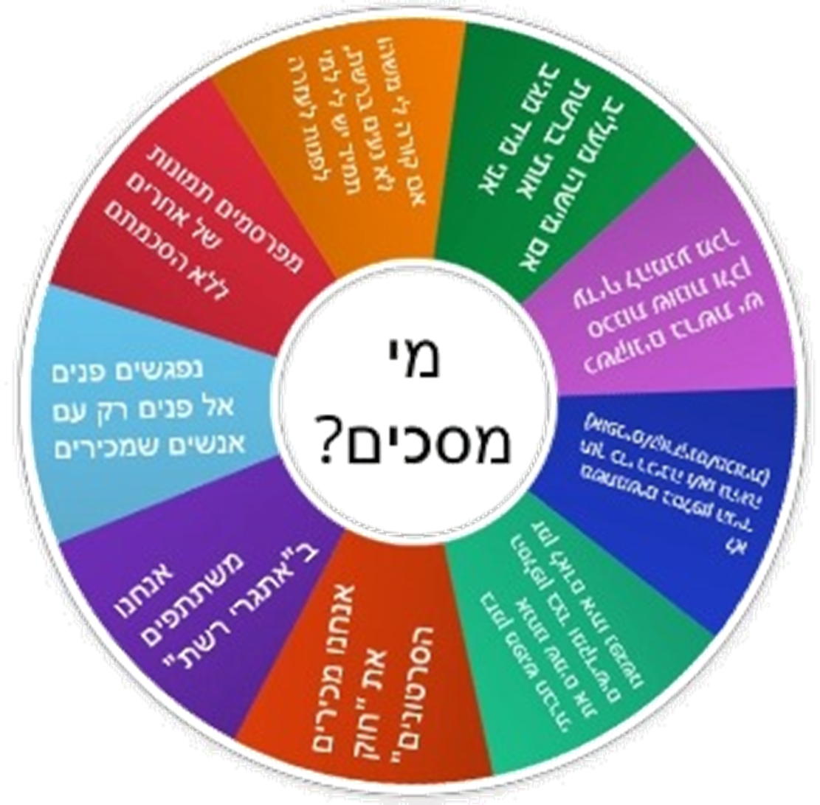
מי מסכים?
למשחק לחצו כאן
Notes:
מי מסכים? משחק דיגיטלי מעורר עניין לפתיחת השיעור (אפשרות ראשונה):
הערה למורה:
בשקופיות הבאות מצויות שתי אפשרויות לפתיח מעורר עניין לנושא השיעור. אין צורך להעביר את שני הפתיחים. מומלץ לבחור באחת האפשרויות המתאימה יותר לכיתה, בהתאם לבחירתך.
המורה תסביר לתלמידים כי כעת יתנסו במשחק אינטראקטיבי "גלגל המזל" (לשיקול דעת המורה כמה היגדים להציג לתלמידים מתוך הגלגל).
לאחר מכן, תסובב את הגלגל ועל פי ההיגד שיצא תשאל את התלמידים- מי מסכים/מה?
המורה תבקש ממספר תלמידים לנמק ולהרחיב אודות בחירתו/ה.
שאלות - מי מסכים:
מפרסמים תמונות של אחרים גם ללא הסכמתם.
נפגשים פנים אל פנים רק עם אנשים שמכירים.
משתתפים באתגרי רשת.
אנחנו מכירים את "חוק הסרטונים".
בזמן מפגש חברתי אנחנו שמים את הטלפון בצד ומקדישים זמן לאדם איתו נפגשנו.
לא משתמשים בטלפון הנייד תוך כדי רכיבה/נהיגה (אופניים/קורקינט/מכונית).
כשקונים ברשת יש סכנות שונות ולכן עדיף להימנע מכך.
אם מישהו מעליב אותי ברשת, אני מיד מגיב.
אם קורה לי משהו לא נעים ברשת, תמיד יש לי למי לפנות לעזרה.

Slide 12
בואו נדבר על... להסכים או לא להסכים?
איזה דבר חדש למדתם מתוך ההתנסות במשחק?
האם היו משפטים שהתלבטתם לגבי התשובה שלהם?
על פי מה בחרתם את תשובותיכם? איזה כלל הנחה אתכם?
האם חשוב שיהיו כללים להתנהלות שלנו ברשת?
Notes:
בתום המשחק, המורה תעלה מספר שאלות לדיון כיתתי:
* איזה דבר חדש למדתם מתוך ההתנסות במשחק?
* האם היו משפטים שהתלבטתם לגבי התשובה שלהם?
* על פי מה בחרתם את תשובותיכם? האם היה כלל שהנחה אתכם?
* האם חשוב שיהיו כללים שלנו להתנהלות ברשת?

Slide 13
בני נוער ברשתות החברתיות
אילו סוגיות הקשורות לרשת עלו בקטע שצפינו בו?
אילו הזדמנויות הקשורות לרשת זיהיתם?
מה הרשת מאפשרת לכם?
מה מנחה אתכם בעת התנהלות ברשת?
אילו גבולות אתם מציבים לעצמכם ברשת?
בני נוער ברשתות החברתיות
Notes:
בני נוער ברשתות החברתיות– צפייה בסרטון לפתיחת השיעור (אפשרות שנייה)
הערה למורה:
אין צורך להעביר את שני הפתיחים. מומלץ לבחור באחת האפשרויות המתאימה יותר לכיתה, בהתאם לבחירתך.
המורה תלחץ על הקישור לסרטון שבשקופית ותקרין את דקות 1:25-2:10 (מתוך כאן 11).
בתום הצפייה, יתקיים דיון קצר בהתאם לשאלות המנחות הבאות:
אילו סוגיות הקשורות לרשת עלו בקטע שצפינו בו?
אילו הזדמנויות הקשורות לרשת זיהיתם?
מה הרשת מאפשרת לכם?
מה מנחה אתכם בעת התנהלות ברשת?
אילו גבולות אתם מציבים לעצמכם ברשת?

Slide 14
גם אנחנו גולשים לשינוי! עבודה בקבוצות
Notes:
גוף השיעור: גם אנחנו גולשים לשינוי! (עבודה בקבוצות)
הערה למורה:
1. טרום הפעילות יש לקרוא את המקרים בכרטיסיות השונות ולבחור מתוכן את אלו שמתאימים לכיתה הספציפית.
2. מומלץ לחלק לצורך הפעילות את הכיתה לקבוצות של 4-5 תלמידים/ות.
3. חשוב להדפיס את דפי הכרטיסיות וכן את דף ההנחיות לפעילות לכל קבוצה (מצ"ב בסןף המצגת).
המורה תסביר: לפניכם כרטיסיות המתארות התנהלות של בני נוער ברשת.
דונו בקבוצה, תוך שמיעת העמדות של כל חברי הקבוצה, באפשרויות הפעולה המוצעות בכרטיסיה.
לאחר הדיון הקבוצתי, ציינו באיזו מבין אפשרויות הפעולה בחרה הקבוצה ומה הסיבות לבחירה.
חשוב להדגיש כי ייתכן שמתוך העיון באפשרויות השונות, חברי וחברות הקבוצה יעלו אפשרויות פעולה נוספות המתאימות להם – יש להוסיף אותן בכתב.

Slide 15
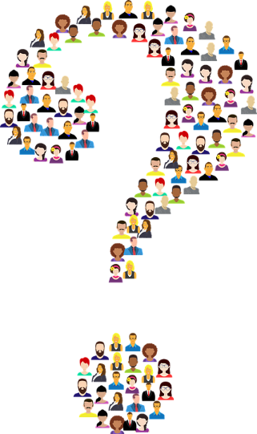
כרטיסיות לדיון
כרטיסיה 2
כרטיסיה 1
אפשרות 2:
במפגש עם משפחה/חברים לא פעם קורה שכל אחד שקוע במסך שלו
אפשרות 1:
במפגש עם משפחה/חברים, בני נוער שמים את הנייד בצד ומדברים אחד עם השני פנים אל פנים
אפשרות 1:
ברוב המקרים בני נוער חושבים לפני שהם מגיבים, מעלים ומשתפים בתכנים ברשת
אפשרות 2:
במקרים רבים בני נוער מפרסמים תכנים ברשת בלי לחשוב יותר מדי.
בחרו באפשרות שרוב בני הנוער נוהגים על פיה לדעתכם.
ציינו את הסיבות והמניעים שבגללם בני נוער מתנהלים בדרך זו לדעתכם.
בחרו באפשרות שרוב בני הנוער נוהגים על פיה לדעתכם.
ציינו את הסיבות והמניעים שבגללם בני נוער מתנהלים בדרך זו לדעתכם.

Slide 16
כרטיסיות לדיון
כרטיסיה 4
כרטיסיה 3
אפשרות 2:
בני נוער משתפים במידע מבלי לבדוק את תוכן המידע ואמינותו לעומק
אפשרות 1:
בני נוער משתדלים לא לשתף פוסט/הודעה בהם מפיצים שמועה
אפשרות 2:
חבר=לייק?
בני נוער בוחרים לעשות לייק לפוסט של חבר/ה לפי התוכן שפורסם
.
אפשרות 1:
חבר = לייק!
לכל פוסט שחבר/ה מעלים, בני נוער עושים לייק
בחרו באפשרות שרוב בני הנוער נוהגים על פיה לדעתכם.
ציינו את הסיבות והמניעים שבגללם בני נוער מתנהלים בדרך זו לדעתכם.
בחרו באפשרות שרוב בני הנוער נוהגים על פיה לדעתכם.
ציינו את הסיבות והמניעים שבגללם בני נוער מתנהלים בדרך זו לדעתכם.

Slide 17
כרטיסיות לדיון
כרטיסיה 6
כרטיסיה 5
אפשרות 2:
בדרך כלל בני נוער בוחרים שלא להתייעץ עם מבוגרים לגבי דברים שקורים ברשת
אפשרות 1:
יש מקרים שבהם בני נוער פונים להתייעץ עם מבוגרים לגבי דברים שקורים ברשת
אפשרות 1:
צילמנו-פרסמנו!
אפשרות 2:
צילמנו-פרסמנו?
.
בחרו באפשרות שרוב בני הנוער נוהגים על פיה לדעתכם.
ציינו את הסיבות והמניעים שבגללם בני נוער מתנהלים בדרך זו לדעתכם.
בחרו באפשרות שרוב בני הנוער נוהגים על פיה לדעתכם.
ציינו את הסיבות והמניעים שבגללם בני נוער מתנהלים בדרך זו לדעתכם.

Slide 18
כרטיסיות לדיון
כרטיסיה 8
כרטיסיה 7
אפשרות 1:
כל התכנים שבני נוער מפרסמים ברשת מייצגים את המציאות שלהם כמו שהיא
אפשרות 1:
הרשת מאפשרת לבני נוער ליצור קשרי חברות ולהכיר אנשים חדשים
אפשרות 2:
חלק מהתכנים שבני נוער מציגים ברשת הם הצדדים המוצלחים והנבחרים של המציאות שלהם
אפשרות 2:
לרוב, בני נוער נמנעים מליצור קשר עם אנשים שהם לא מכירים ברשת
בחרו באפשרות שרוב בני הנוער נוהגים על פיה לדעתכם.
ציינו את הסיבות והמניעים שבגללם בני נוער מתנהלים בדרך זו לדעתכם.
בחרו באפשרות שרוב בני הנוער נוהגים על פיה לדעתכם.
ציינו את הסיבות והמניעים שבגללם בני נוער מתנהלים בדרך זו לדעתכם.

Slide 19
כרטיסיות לדיון
כרטיסיה 10
כרטיסיה 9
אפשרות 1:
בני נוער מפרסמים מדבקות ותמונות לא צנועות
אפשרות 1:
בני נוער מצטרפים לקבוצות ווטסאפ דרך קישורים שחברים שולחים להם
אפשרות 2:
בני נוער מודעים להשלכות החוקיות שיש לשיתוף והפצה של תמונה לא צנועה לאחרים
אפשרות 2:
בני נוער נמנעים מלהצטרף לקבוצת ווטסאפ דרך קישורים שחברים שולחים להם
אפשרות 3:
בני נוער...
אפשרות 3:
בני נוער...
בחרו באפשרות שרוב בני הנוער נוהגים על פיה לדעתכם.
ציינו את הסיבות והמניעים שבגללם בני נוער מתנהלים בדרך זו לדעתכם.
בחרו באפשרות שרוב בני הנוער נוהגים על פיה לדעתכם.
ציינו את הסיבות והמניעים שבגללם בני נוער מתנהלים בדרך זו לדעתכם.

Slide 20
כרטיסיות לדיון
כרטיסיה 11
אפשרות 1:
בני נוער מקפידים להגדיר את הפרופיל שלהם ברשת החברתית כפרטי
אפשרות 2:
בני נוער מעדיפים שהפרופיל שלהם ברשת החברתית יהיה ציבורי כדי לצבור לייקים ועוקבים
אפשרות 3:
בני נוער...
בחרו באפשרות שרוב בני הנוער נוהגים על פיה לדעתכם.
ציינו את הסיבות והמניעים שבגללם בני נוער מתנהלים בדרך זו לדעתכם.

Slide 21
כרטיסיות לדיון
כרטיסיה 13
כרטיסיה 12
אפשרות 1:
אפשרות 1:
אפשרות 2:
אפשרות 2:
אפשרות 3:
בני נוער...
אפשרות 3:
בני נוער...
בחרו באפשרות שרוב בני הנוער נוהגים על פיה לדעתכם.
ציינו את הסיבות והמניעים שבגללם בני נוער מתנהלים בדרך זו לדעתכם.
בחרו באפשרות שרוב בני הנוער נוהגים על פיה לדעתכם.
ציינו את הסיבות והמניעים שבגללם בני נוער מתנהלים בדרך זו לדעתכם.

Slide 22
איך הרגשתם במהלך הפעילות?
מה הבנתם על עצמכם? מהן הסיבות המנחות אתכם בבחירת התנהגות מסוימת ברשת?
מה זה מבחינתכם "התנהגות מתחשבת ורגישה לזולת"? תנו דוגמאות.
מה זה מבחינתכם "לקחת בחשבון את מה שיגידו עליי"? תנו דוגמאות.
לעיתים, אנו נתקלים במקרים בהם ערכים שמנחים אותנו "מתנגשים". מי יכול לתת דוגמה למקרה כזה?
Notes:
לאחר העבודה בקבוצות, המורה תקיים דיון עם התלמידים עפ"י השאלות הבאות:
* איך הרגשתם במהלך הפעילות?
* מה הבנתם על עצמכם? מהן הסיבות המנחות אתכם בבחירת התנהגות מסוימת ברשת?
למורה- מומלץ להמשיג את הסיבות להתנהגות שהתלמידים מעלים במסגרת העבודה בקבוצות על פי הקטגוריות המוצעות:
- מוסר, ערכים
- התחשבות בזולת
- חשש לפגיעה בתדמית
- חובתנו לשמור על החוק (חוק לשון הרע, חוק הגנת הפרטיות, חוק הסרטונים ועוד). להרחבה בנושא זה, ראו שקופית 24.
- כבוד להנחיות שקבלתם מהוריכם
* מה זה מבחינתכם "התנהגות מתחשבת ורגישה לזולת"? תנו דוגמאות.
* מה זה מבחינתכם "לקחת בחשבון את מה שיגידו עלי"? תנו דוגמאות.
לעתים, אנו נתקלים במקרים בהם ערכים שמנחים אותנו "מתנגשים". מי יכול לתת דוגמה למקרה כזה? לדוגמא: ערך השותפות מנחה אותנו כשאנו פותחים קבוצת ווטסאפ עם כל חברי הכיתה. עם זאת, ערך זה עלול להיות "בהתנגשות" עם ערך החברות, במידה וחבר מהכיתה מתבטא באופן פוגעני כלפי ילדים בקבוצה ויש לדווח על כך למבוגר.
למורה: חשוב להדגיש את היכולת לבחור את ההתנהגות שלי ברשת ובכלל- האם אני פועל כמו כולם? מופעל מתוך לחץ? מתוך אימפולסיביות?

Slide 23
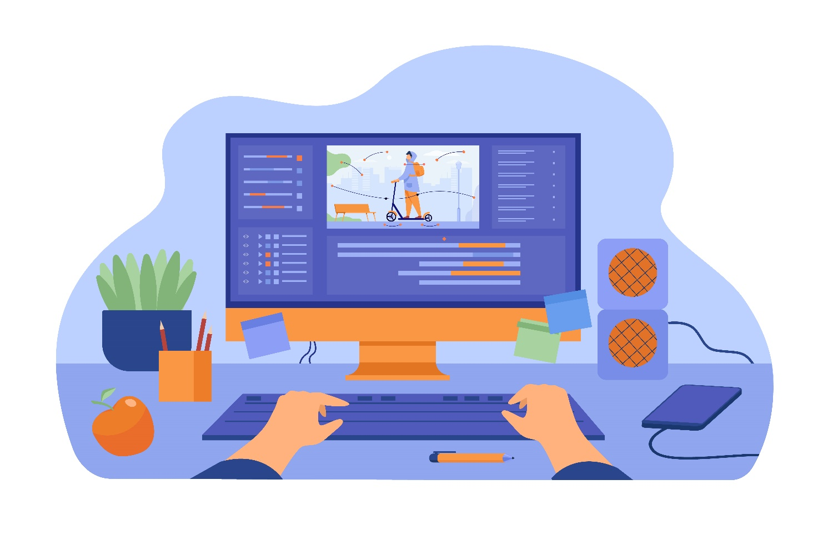
מנסחים יחד כללי התנהגות ברשת
לחצו כאן לצפייה בקוד האתי
גולשים לשינוי
עם אילו מהכללים הסכמתם בקוד האתי "גולשים לשינוי"?
מה היה חסר לכם ולא קיבל התייחסות בקוד האתי?
מה היה מיותר בעיניכם בקוד האתי?
Notes:
מנסחים ביחד כללי התנהגות ברשת: פעילות לסיום השיעור.
הערה למורה (אפשר ומומלץ לשתף את התלמידים):
משרד החינוך, בשיתוף בית הספר לתקשורת במרכז הבינתחומי הרצליה, פעלו בתשע"ח לכתיבת הקוד האתי גולשים לשינוי להתנהלות מיטבית ברשת ולמניעת מצבי פגיעה ובריונות. הקוד האתי נכתב ונוסח על ידי תלמידים מבתי ספר ברחבי הארץ והתבסס על "חכמת ההמונים", מתוך הנחה כי בכוחם של התלמידים לבנות קוד אתי רלוונטי ומותאם, אשר יאפשר להם לקחת אחריות חברתית, להתנהל באופן ערכי ומוסרי, להימנע ממצבים של פגיעה ולא לעמוד מהצד מול פגיעה באחר. ואכן, התלמידים הגיעו לתוצר ראוי, באמצעותו הכריזו כי "הילדים ובני הנוער פורצים דרך ולוקחים אחריות בעיצוב עתידנו ובהובלת שינוי גם ברשת". להרחבה אודות הקוד האתי ראו שקופית 25.
המורה תציג בפני התלמידים את הקוד האתי גולשים לשינוי (מצ"ב בקישור) ותסביר על תהליך בנייתו.
לאחר הצגת התהליך והתוצר, המורה תקיים דיון קצר עם התלמידים בנושא הקוד עפ"י השאלות הבאות:
עם אילו מהכללים הסכמתם בקוד האתי גולשים לשינוי?
מה היה חסר לכם ולא קיבל התייחסות בקוד האתי?
מה היה מיותר בעיניכם בקוד האתי?

Slide 24
הרחבה: מהו קוד אתי?
קוד אתי הוא מסמך המתאר את הערכים, המידות, המחויבויות וההתנהגויות הראויות וההוגנות להתנהלות.
הקוד האתי מהווה מעין הנחיות להתנהלות אישית, חברתית, של אנשי מקצוע וארגונים. קוד אתי כזה יש לרופאים, עורכי דין, חיילים, ואנשי מקצוע נוספים. הוא נדרש בכל תחום ותחום.
חשיבותו של קוד אתי: במציאות המודרנית בה אנו נמצאים ופועלים ברשתות חברתיות, באינטרנט ובסלולר ומנהלים קשרים באמצעות אפליקציות חדשות, אנו נדרשים לגבש כללי התנהגות ואתיקה לדברים שאנו עושים בעולמות הללו.
המעשים שלנו, הדברים שאנחנו מצלמים, כותבים, משתפים, מגיבים או מורידים יכולים להשפיע גם עלינו וגם על ילדים ומבוגרים אחרים. לפעמים הפעולות והמעשים שלנו יכולים לפגוע ואפילו לגרום נזק, לפעמים אפשר לעזור, לסייע, לתמוך, וגם להציל ילדים ואנשים אחרים.
מדריך ההתנהגות, הקוד האתי, יעזור לנו לחשוב, להבין ולדעת, איך נכון וראוי להתנהג, מה טוב ומה פחות טוב, בכל הקשור לרשת. את המדריך הזה נכון להכין ביחד, עם מומחים, מבוגרים, וגם ילדים ובני נוער, המכירים היטב, כל אחד מזווית אחרת, את היתרונות והחסרונות, את הסכנות והתועלת, שבפעולה ועשייה ברשת האינטרנט.
Notes:
הרחבה זו נועדה למורה, לשיקול דעתה האם להציג לתלמידים.

Slide 25
הרחבה: היבטים של מוסר וחוק
א. הכללים המוסריים-הדתיים
לפני קיומם של חוקי מדינה, בתקופות המקרא עליהן אנו לומדים בשיעורי תנ"ך ושעיצבו חלק מהערכים והנורמות המקובלים בימנו, כמובן שלא היתה עוד בריונות ברשת, אך ניתן למצוא התייחסויות שונות למקרים של העלבה וביוש. ביוש כוונתו "הלבנת פנים" (בשל הפנים המחווירות כתוצאה מההשפלה) והיא בעיקר פגיעה בנפשו בכבודו ש לאדם. הלבנת פנים הוגדרה על ידי חכמים אנשי סמכות דתית כמעשה חמור ביותר והיא הומשלה להריגה, המונעת כניסה לגן עדן.
במשנה, בפרקי אבות נכתב: רבי אלעזר המודעי אומר... והמלבין פני חבר וברבים... אף על פי שיש בידו תורה ומעשים טובים אין לו חלק לעולם הבא! (משנה, מסכת אבות, פרק ג', משנה י"א).
רבי חנינא אומר על כך: "כל היורדין לגיהנום - עולים, חוץ משלשה שיורדין ואין עולין. ואלוהן: הבא על אשת איש, והמלבין פני חבירו ברבים, והמכנה שם רעל חברו" (תלמוד בבלי, מסכת ב, דף נ"ח, עמוד ב')
ב. החוקים הקיימים בישראל
אנו מבינים כי כמו בתקופות מסורתיות, בהן ניסו חכמינו להתמודד עם התנהגויות של "הלבנת פנים", גם אנו צריכים לקבוע כללי התנהגות להתנהלות ברשתות החברתיות, באינטרנט ובטלפונים הסלולריים. במדינת ישראל נחקקו מספר חוקי מדינה, אשר אמורים לשמור על האזרחים ממצבים אלה של הפצת מסרים פוגעניים, תמונות משפילות וכל מעשי בריונות נוספים, אך הם אינם מוכרים לכל ואינם בהכרח מותאמים לסוגיות העולות בעקבות כניסתן של הטכנולוגיות החדשות:
Notes:
הרחבה זו נועדה למורה, לשיקול דעתה האם להציג לתלמידים.

Slide 26
היבטים של מוסר וחוק (המשך)
חוק הגנת הפרטיות, התשמ"א-1981 קובע כי "לא יפגע אדם בפרטיות של זולתו ללא הסכמתו". סעיפים 2 (3), (4) ו-(10) לחוק מגדירים פגיעה בפרטיות, בין השאר, כ"צילום אדם כשהוא ברשות היחיד, "פרסום תצלומו של אדם ברבים בנסיבות שבהן עלול הפרסום להשפילו או לבזותו" ו-"פרסומו או מסירתו של דבר שהושג בדרך פגיעה בפרטיות". סעיף 5 לחוק קובע כי "הפוגע במזיד בפרטיות זולתו" באחת מן הדרכים שצויינו לעיל דינו מאסר של חמש שנים. כן נקבע כי פגיעה בפרטיות היא עוולה אזרחית. בית המשפט רשאי לחייב אדם שהורשע בעבירה לפי חוק זה בפיצוי של עד 50,000 ₪ ללא הוכחת נזק ועד 100,000 ₪ במקרה שהוכח כי לשון הרע פורסמה בכוונה לפגוע. היכולת להעמיד לדין אדם בשל פגיעה בפרטיות תלויה בכמה שאלות ובהן: האם פרסום התצלום בוצע ללא הסכמתו של המצולם? כיצד מוגדרת רשות היחיד והאם התצלום נעשה ברשות היחיד? האם הפרסום נעשה במזיד מתוך כוונה להשפיל ולבזות ועוד.
סעיף 24 לחוק הנוער(טיפול והשגחה), התש"ך-1960 אוסר לפרסם שמו של קטין או כל דבר אחר העשוי להביא לידי זיהויו כאשר נעברה בקטין עבירת מין, עבירת אלימות או עבירה של התעללות. כן נאסר לפרסם תמונת עירום של קטין שמלאו לו חמש שנים והפרסום עלול להביא לזיהויו. דינו של העובר על האיסור הקבוע בחוק שנת מאסר. במקרה זה נשאלת השאלה האם נעברה בקטין עבירה פלילית והאם ובאיזה אופן הפרסום עלול לזהותו.
סעיף 214 לחוק העונשין, התשל"ז-1977 קובע עונש של שלוש שנות מאסר על פרסום תועבה. על פרסום תועבה ובו דמותו של קטין נקבע עונש של חמש שנות מאסר. שימוש בגופו של קטין לעשיית פרסום תועבה דינו מאסר שבע שנים. כן נאסר על החזקת פרסום תועבה ובו דמותו של קטין. בהגדרת המושג פרסום נכללת גם הפצה באמצעות מחשב בדרך הזמינה לציבור. ההחלטה מהו "פרסום תועבה" נתונה בידיו של בית המשפט שככלל נוטה לעשות שימוש מועט במונח זה.

Slide 27
היבטים של מוסר וחוק (המשך)
חוק איסור לשון הרע, התשכ"ה-1965 מגדיר לשון הרע, בין השאר, כדבר שפרסומו עלול להשפיל אדם בעיני הבריות או לעשותו מטרה לשנאה, לבוז או ללעג מצדן. פרסום, לענין לשון הרע, הוא כל פרסום, בין בעל-פה ובין בכתב ובדפוס, שהיה מיועד לאדם זולת הנפגע והגיע לידי אותו אדם או לאדם אחר זולת הנפגע. סעיף שש לחוק קובע כי המפרסם לשון הרע בכוונה לפגוע בשני בני אדם או יותר זולת הנפגע דינו מאסר שנה אחת. כן נקבע כי פרסום לשון הרע הוא עוולה אזרחית. בית המשפט רשאי לחייב אדם שהורשע בעבירה לפי חוק זה פיצוי של עד 50,000 ₪ ללא הוכחת נזק ועד 100,000 ₪ במקרה שהוכח כי לשון הרע פורסמה בכוונה לפגוע.
חוק למניעת הטרדה מינית (תיקון מס' 10) התשע"ד 2014-- התיקון לחוק קובע איסור פרסומם של תצלום, סרט או הקלטה של אדם המתמקד במיניותו, בנסיבות שבהן הפרסום עלול להשפיל את האדם או לבזותו, ולא ניתנה הסכמתו לפרסום. עברה זו תיחשב הטרדה מינית שעונשה עד חמש שנות מאסר. על פי התיקון, המפיץ יוגדר עבריין מין והנפגעת תוכר כנפגעת הטרדה מינית
חוק איסור הסתה לגזענות- תקציר מתוך חוק העונשין ( תיקון התשמ"ו)-
144א. "גזענות" - רדיפה, השפלה, ביזוי, גילוי איבה, עוינות או אלימות, או גרימת מדנים - (ריב ושנאה) כלפי ציבור או חלקים של האוכלוסייה, והכל בשל צבע או השתייכות לגזע או למוצא לאומי אתני.
144 ב. איסור פרסום הסתה לגזענות- (1) המפרסם דבר מתוך מטרה להסית לגזענות, דינו מאסר חמש שנים.
144 ד. הסתה לאלימות או טרור- המפרסם קריאה לעשיית מעשה אלימות או טרור , או מי שמשבח אלימות או מפרסם אהדה או עידוד למעשה אלימות או טרור, תומך בו או מזדהה עמו, ועל פי תוכנו של הפרסום המסית והנסיבות שבהן פורסם, יש אפשרות ממשית שיביא לעשיית מעשה אלימות או טרור, דינו מאסר חמש שנים.
Notes:
הרחבה זו נועדה למורה, לשיקול דעתה האם להציג לתלמידים.

Slide 28
גולשים לשינוי- הקוד האתי הכיתתי שלנו
1.
2.
3.
4.
5.
6.
7.
8.
9.
10.
Notes:
לאחר חשיפת התלמידים לקוד האתי הארצי ודיון בסוגיות שונות שהועלו בכיתה המורה תברר עם התלמידים מהם המסרים שברצונם לכלול בכללי ההתנהגות הכיתתיים ברשת. אפשר להיעזר במסרים מתוך הקוד האתי, תוך התאמתם לצרכי הכיתה.
* לאחר בניית כללי ההתנהגות, המורה תזמין נציגים מהכיתה להעלות את הכללים על הכתב, כך שכל תלמידי הכיתה יוכלו לחתום עליהם. הכללים ייתלו בכיתה ויפורסמו באתר הכיתתי.
* מומלץ לשתף את הורי הכיתה בתהליך ולשלוח להם את כללי ההתנהגות עליהם התחייבו התלמידים.

Slide 29
אז...מה למדנו?
חשוב שנבחר בהתנהגויות המקדמות ברשת ערכים חיוביים כמו כבוד לאחרים, פירגון, התחשבות, מתן עזרה ולקיחת אחריות.
ניסחנו כללי התנהגות כיתתיים ברשת- חשוב שנאמץ אותם ונפעל על פיהם!
אם נתקלנו בבעיה/שאלה נפנה ונתייעץ עם מבוגר שאנו סומכים עליו. במידת הצורך נפנה למוקד 105
חשוב שנימנע מהתנהגויות פוגעניות וסיכוניות ברשת.
Notes:
המורה תסכם עם התלמידים את ההיבטים בהם עסקו בשיעור.

Slide 30
היו אתם שגרירי הטוב ברשת – הפכו אותה למקום טוב!
פרסמו פוסטים מפרגנים, הביעו תמיכה במעשים טובים, שתפו בצניעות ובתבונה חוויות טובות ומעוררות השראה וזכרו, בעזרתכם הרשת החברתית יכולה להיות רשת של תמיכה ואחווה.

Slide 31
להדפסה

Slide 32
כרטיסיות לדיון
כרטיסיה 2
כרטיסיה 1
אפשרות 2:
במפגש עם משפחה/חברים לא פעם קורה שכל אחד שקוע במסך שלו
אפשרות 1:
במפגש עם משפחה/חברים, בני נוער שמים את הנייד בצד ומדברים אחד עם השני פנים אל פנים
אפשרות 1:
ברוב המקרים בני נוער חושבים לפני שהם מגיבים, מעלים ומשתפים בתכנים ברשת
אפשרות 2:
במקרים רבים בני נוער מפרסמים תכנים ברשת בלי לחשוב יותר מדי.
בחרו באפשרות שרוב בני הנוער נוהגים על פיה לדעתכם.
ציינו את הסיבות והמניעים שבגללם בני נוער מתנהלים בדרך זו לדעתכם.
בחרו באפשרות שרוב בני הנוער נוהגים על פיה לדעתכם.
ציינו את הסיבות והמניעים שבגללם בני נוער מתנהלים בדרך זו לדעתכם.

Slide 33
כרטיסיות לדיון
כרטיסיה 4
כרטיסיה 3
אפשרות 2:
בני נוער משתפים במידע מבלי לבדוק את תוכן המידע ואמינותו לעומק
אפשרות 1:
בני נוער משתדלים לא לשתף פוסט/הודעה בהם מפיצים שמועה
אפשרות 2:
חבר=לייק?
בני נוער בוחרים לעשות לייק לפוסט של חבר/ה לפי התוכן שפורסם
.
אפשרות 1:
חבר = לייק!
לכל פוסט שחבר/ה מעלים, בני נוער עושים לייק
בחרו באפשרות שרוב בני הנוער נוהגים על פיה לדעתכם.
ציינו את הסיבות והמניעים שבגללם בני נוער מתנהלים בדרך זו לדעתכם.
בחרו באפשרות שרוב בני הנוער נוהגים על פיה לדעתכם.
ציינו את הסיבות והמניעים שבגללם בני נוער מתנהלים בדרך זו לדעתכם.

Slide 34
כרטיסיות לדיון
כרטיסיה 6
כרטיסיה 5
אפשרות 2:
בדרך כלל בני נוער בוחרים שלא להתייעץ עם מבוגרים לגבי דברים שקורים ברשת
אפשרות 1:
יש מקרים שבהם בני נוער פונים להתייעץ עם מבוגרים לגבי דברים שקורים ברשת
אפשרות 1:
צילמנו-פרסמנו!
אפשרות 2:
צילמנו-פרסמנו?
.
בחרו באפשרות שרוב בני הנוער נוהגים על פיה לדעתכם.
ציינו את הסיבות והמניעים שבגללם בני נוער מתנהלים בדרך זו לדעתכם.
בחרו באפשרות שרוב בני הנוער נוהגים על פיה לדעתכם.
ציינו את הסיבות והמניעים שבגללם בני נוער מתנהלים בדרך זו לדעתכם.

Slide 35
כרטיסיות לדיון
כרטיסיה 8
כרטיסיה 7
אפשרות 1:
כל התכנים שבני נוער מפרסמים ברשת מייצגים את המציאות שלהם כמו שהיא
אפשרות 1:
הרשת מאפשרת לבני נוער ליצור קשרי חברות ולהכיר אנשים חדשים
אפשרות 2:
חלק מהתכנים שבני נוער מציגים ברשת הם הצדדים המוצלחים והנבחרים של המציאות שלהם
אפשרות 2:
לרוב, בני נוער נמנעים מליצור קשר עם אנשים שהם לא מכירים ברשת
בחרו באפשרות שרוב בני הנוער נוהגים על פיה לדעתכם.
ציינו את הסיבות והמניעים שבגללם בני נוער מתנהלים בדרך זו לדעתכם.
בחרו באפשרות שרוב בני הנוער נוהגים על פיה לדעתכם.
ציינו את הסיבות והמניעים שבגללם בני נוער מתנהלים בדרך זו לדעתכם.

Slide 36
כרטיסיות לדיון
כרטיסיה 10
כרטיסיה 9
אפשרות 1:
בני נוער מפרסמים מדבקות ותמונות לא צנועות
אפשרות 1:
בני נוער מצטרפים לקבוצות ווטסאפ דרך קישורים שחברים שולחים להם
אפשרות 2:
בני נוער מודעים להשלכות החוקיות שיש לשיתוף והפצה של תמונה לא צנועה לאחרים
אפשרות 2:
בני נוער נמנעים מלהצטרף לקבוצת ווטסאפ דרך קישורים שחברים שולחים להם
אפשרות 3:
בני נוער...
אפשרות 3:
בני נוער...
בחרו באפשרות שרוב בני הנוער נוהגים על פיה לדעתכם.
ציינו את הסיבות והמניעים שבגללם בני נוער מתנהלים בדרך זו לדעתכם.
בחרו באפשרות שרוב בני הנוער נוהגים על פיה לדעתכם.
ציינו את הסיבות והמניעים שבגללם בני נוער מתנהלים בדרך זו לדעתכם.

Slide 37
כרטיסיות לדיון
כרטיסיה 11
אפשרות 1:
בני נוער מקפידים להגדיר את הפרופיל שלהם ברשת החברתית כפרטי
אפשרות 2:
בני נוער מעדיפים שהפרופיל שלהם ברשת החברתית יהיה ציבורי כדי לצבור לייקים ועוקבים
אפשרות 3:
בני נוער...
בחרו באפשרות שרוב בני הנוער נוהגים על פיה לדעתכם.
ציינו את הסיבות והמניעים שבגללם בני נוער מתנהלים בדרך זו לדעתכם.

Slide 38
כרטיסיות לדיון
כרטיסיה 13
כרטיסיה 12
אפשרות 1:
אפשרות 1:
אפשרות 2:
אפשרות 2:
אפשרות 3:
בני נוער...
אפשרות 3:
בני נוער...
בחרו באפשרות שרוב בני הנוער נוהגים על פיה לדעתכם.
ציינו את הסיבות והמניעים שבגללם בני נוער מתנהלים בדרך זו לדעתכם.
בחרו באפשרות שרוב בני הנוער נוהגים על פיה לדעתכם.
ציינו את הסיבות והמניעים שבגללם בני נוער מתנהלים בדרך זו לדעתכם.

